Slide 1
ORAÇÃO
A oração é a elevação da alma para Deus ou o pedido feito a Deus de bens convenientes. De onde é que falamos, ao orar? Das alturas do nosso orgulho e da nossa vontade própria, ou das profundezas (Sl 130, 1) dum coração humilde e contrito? Aquele que se humilha é que é elevado. A humildade é o fundamento da oração. [...]. A humildade é a disposição necessária para receber gratuitamente o dom da oração: o homem é um mendigo de Deus.
Parágrafo 2559 do CIC.

Slide 2
O que é a Oração?
Deus nos chama incessantemente a oração.
É um recíproco apelo que confirma nossa aliança e procura essencial dos homens.
Nossa miséria
x
Misericórdia de Deus
É um impulso do nosso coração
HUMILDADE
A base da Oração
Aproximação de Deus

Slide 3
Mas de onde vem a Oração?
No Antigo Testamento
A oração já estava presente, como por exemplo, nos vários episódios importantes de personagens bíblicos (nomeadamente de Abraão, Moisés, David, Isaías, etc.) e do próprio povo de Deus, sendo os salmos um exemplo da sua expressão.
Abel e Noé - Viviam a oração com sua fidelidade e ofertas à Deus;
Abraão - a primeira oração com palavras é revelada por Abraão (Deus o chama, ele parte e mostra submissão de coração). Ele a mostra primeiramente com suas ações (construção de altares) e posteriormente se direciona a queixas (promessas que parecem nunca se realizar). Desde o início se procura a provação da fé pela fidelidade de Deus. Abraão intercede pelos homens e prova sua fé, demonstrando intenção de sacrifício de seu filho, mostrando total entrega à vontade do Pai.
Moisés - A oração de Moisés é de intercessão, como único mediador entre Deus e a humanidade. Deus o chama, através da sarça ardente, em missão de salvação do povo escolhido. Em várias passagens Moisés conversa com Deus, para lembrá-lo de sua promessa e rogar pela condução de seu povo à terra prometida.

Slide 4
Mas de onde vem a Oração?
Os salmos são alimento e expressão da oração do povo, pessoais e ao mesmo tempo comunitários. São simples, espontâneos e motivados pelo louvor. Nos mostram a comemoração das promessas de Deus e a espera do Messias.
No Antigo Testamento
A oração já estava presente, como por exemplo, nos vários episódios importantes de personagens bíblicos (nomeadamente de Abraão, Moisés, David, Isaías, etc.) e do próprio povo de Deus, sendo os salmos um exemplo da sua expressão.
Davi - Davi, o rei escolhido pelo Pai, nos mostra modelo de oração de louvor e arrependimento - Salmos.
Ex. Salmo 51 (50).
³Ó Deus, tem piedade de mim, conforme a tua misericórdia; no teu grande amor cancela o meu pecado. ⁴Lava-me de toda a minha culpa, e purifica-me de meu pecado.
⁵Reconheço a minha iniquidade e meu pecado está sempre diante de mim. [...]
Ex. Salmo 141 (140).
¹Senhor, clamo a ti, corre em meu auxílio; escuta a minha voz quando te invoco. ²Que minha minha oração suba à tua presença como incenso, a elevação de minhas mãos como sacrifício da tarde. [...].

Slide 5
Mas de onde vem a Oração?
No Novo Testamento
Jesus, apesar de estar em íntima comunhão com Deus Pai, é considerado o perfeito modelo e mestre de oração, "orando ao Pai em longas vigílias e em momentos decisivos da sua vida, desde o baptismo no Jordão à morte no Calvário". JESUS NOS ENSINA A ORAR.
Mt 7, 7 - Pedi e vos será dado! Procurai e encontrareis! Batei e a porta vos será aberta!
Procurai na leitura e achareis na meditação; batei à porta na oração e ela abrir-se-vos-á na contemplação¹
Jesus é o maior exemplo do poder da oração:
Mateus 26, 39
João 17, 24
Mateus 9, 38
[1] Guigo, O Cartuxo, Scala claustralium, 2, 2: PL 184, 476. Entretanto, estas palavras não foram retidas no texto da edição crítica SC 163, 84; veja-se aí o aparato crítico.

Slide 6
Quais são os tipo de Oração?
A ORAÇÃO DE BÊNÇÃO é a união do dom de Deus e da acolhida do homem. Ela pode ser levada ao Espírito Santo por Cristo até o Pai ou pode descer até nós quando imploramos a graça do Espírito Santo que por Cristo desce junto do Pai.
A AÇÃO DE GRAÇAS (oração da Igreja), presente na Eucaristia, é onde Cristo nos liberta do pecado e nos consagra de novo para que possamos retornar ao Pai. Todas as situações merecem graças.
A ADORAÇÃO é nosso reconhecimento como criaturas diante do nosso Criador. Reconhecemos a Sua infinita majestade e supremo poder. Diante de sua infinita bondade, o agradecemos pelas inúmeras graças derramadas sobre nossas vidas. Somos gratos aos dons que ainda não conhecemos.
A ORAÇÃO DE SÚPLICA é a de pedido. Em primeiro lugar, devemos pedir perdão diante de nossas faltas a fim de repararmos quaisquer penas merecidas. Em seguida, pedimos as graças e favores que desejamos alcançar. Vale ressaltar que a finalidade principal dessa oração não é forçar a Deus a dar-nos o que desejamos, e sim nos colocarmos à Sua mercê. Afinal, não há nada que peçamos que seja desconhecido a Ele. Temos que ser conscientes da bondade Divina.
A ORAÇÃO DE INTERCESSÃO é a que nos conforma de perto com a oração de Jesus (intercessor pelos homens). O Espírito Santo também intercede por nós ao Pai. É caracterizada por pedirmos pelos outros, e se estende dos próximos até aos nossos inimigos, em consonância com a misericórdia Divina. A falta de caridade é um obstáculo terrível para obtermos os frutos da nossa oração.
A ORAÇÃO DE LOUVOR é o reconhecimento que Deus é Deus, integrando as orações e as levando a fonte, sem qualquer interesse pessoal.

Slide 7
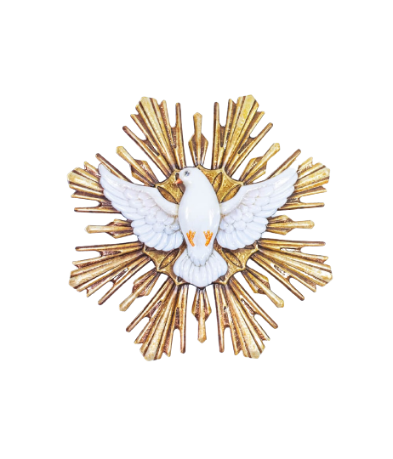
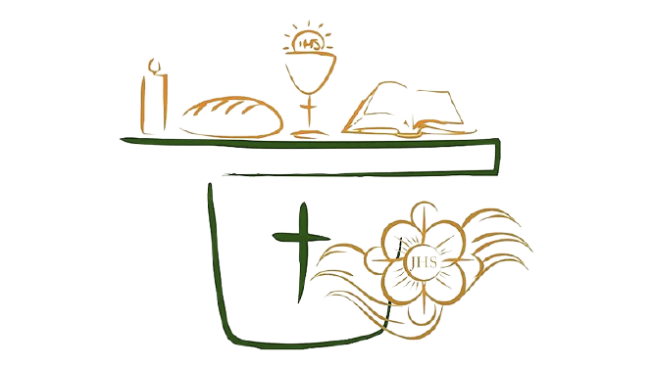
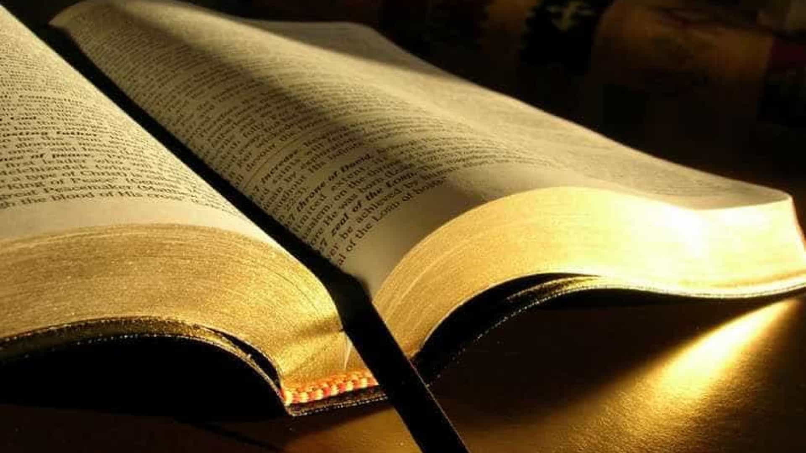
Quais são as fontes da Oração?
O Espírito Santo é a água viva que jorra para a Vida eterna. É ele que nos inspira e nos ensina a buscar as fontes nas quais Cristo nos espera para saciar a nossa sede.
A PALAVRA DE DEUS
Através da leitura orante, a Palavra de Deus se torna uma dessas fontes. É importante que a leitura e a oração caminhem juntas, para que se estabeleça a comunicação entre Deus e o homem.
A LITURGIA DA IGREJA
Através da Liturgia da Igreja, somos comunicados do mistério da salvação. A vida litúrgica alimenta a nossa esperança e nos direciona a orar em todo o tempo, nos acontecimentos do cotidiano.

Slide 8
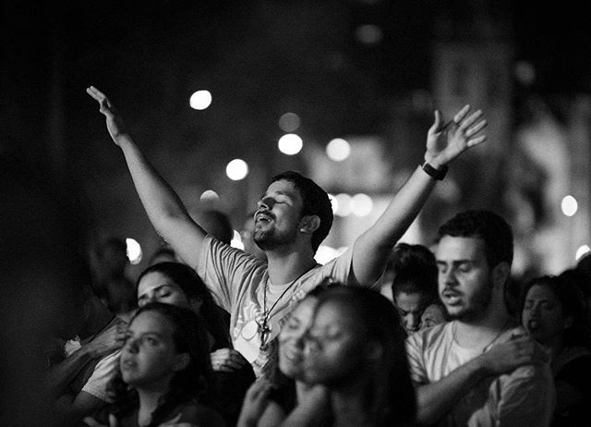
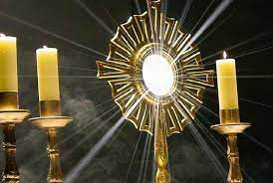
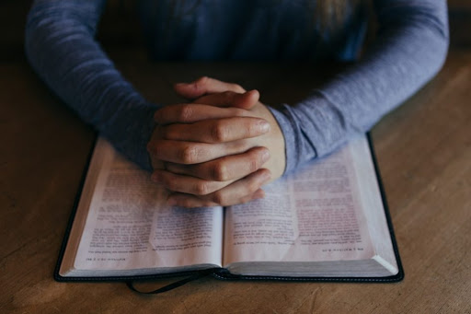
Quais são as expressões da Oração?
Oração vocal: é indispensável, sendo o mais importante a presença do coração, sendo feita de todo o ser para que nossa súplica alcance todo o poder possível.
Contemplação: É a reserva de um tempo para estarmos com o Senhor e pode vir associada a meditação, é a busca em colocar o nosso coração em Deus, em silêncio.
Meditação: é uma procura pela compreensão dos pedidos do Senhor para que consigamos responder.

Slide 9
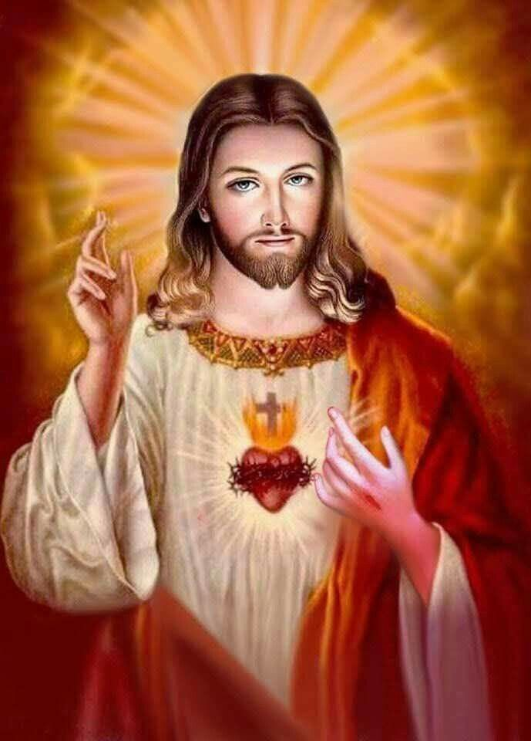
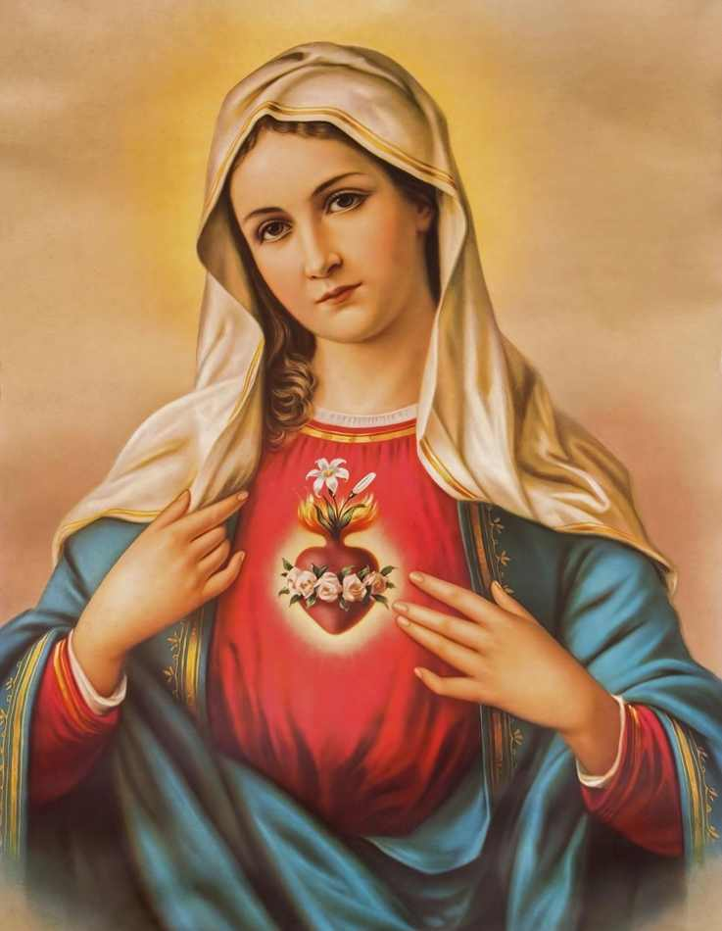
O caminho da Oração
A oração só tem acesso ao Pai se for feita em nome de Jesus, pois Ele, através de Sua natureza humana e Divina, nos incluiu como filhos de Deus. O Espírito Santo que nos garante esse acesso, nos unge e nos une a Cristo. Por isso, devemos sempre invocar o Espírito Santo em nosso dia a dia.
Maria ocupa um papel especial em nossas orações católicas. Quando oramos à Maria, não estamos desejando que ela realize nenhum tipo de graça diretamente em nossas vidas. Entretanto, por estar tão próxima do Pai, estamos pedindo socorro à maior Intercessora da humanidade, como evidenciado claramente pelas bodas de Caná. Cristo nos orienta diretamente o pedido a essa intercessão, quando confia sua mãe ao seu discípulo muito amado (João, e por extensão, os fiéis da Igreja) e, ao mesmo tempo, confia ao discípulo sua mãe.

Slide 10
Guias para a Oração
Maria e os Santos
Tradição viva da oração e modelos de vida
Direcionamento Espiritual
Direcionamento dos irmãos ao caminho da oração
Família
A igreja doméstica
Grupos de oração
Guias para a oração
Padres e Ministros
Orientadores da formação da comunidade
Catequese
Meditação da palavra de Deus

Slide 11
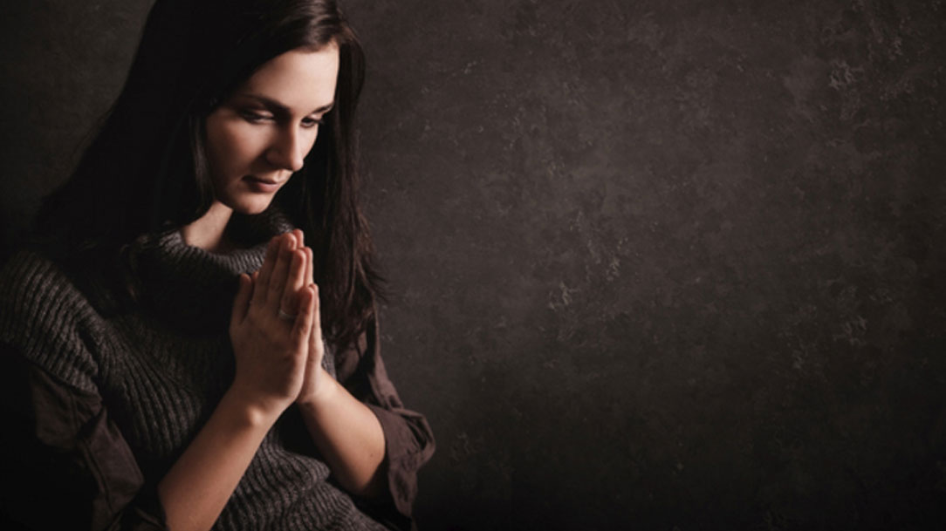
Lugares favoráveis à oração
Devemos buscar a Deus no recolhimento. Para nos encontrar com Deus, precisamos nos encontrar conosco. Em recolhimento, fazemos o propósito de rezar bem, nos mantendo atentos no que dizemos e a quem dizemos. Nesses locais favoráveis, procuramos não nos perder em divagações que pioram quando nossa mente está perturbada por preocupações ou ansiedades ou enfraquecida por doenças ou cansaço. Somente as distrações que nascem da nossa indiferença e desinteresse fazem com que nossa oração deixe de ser uma oração.

Slide 12
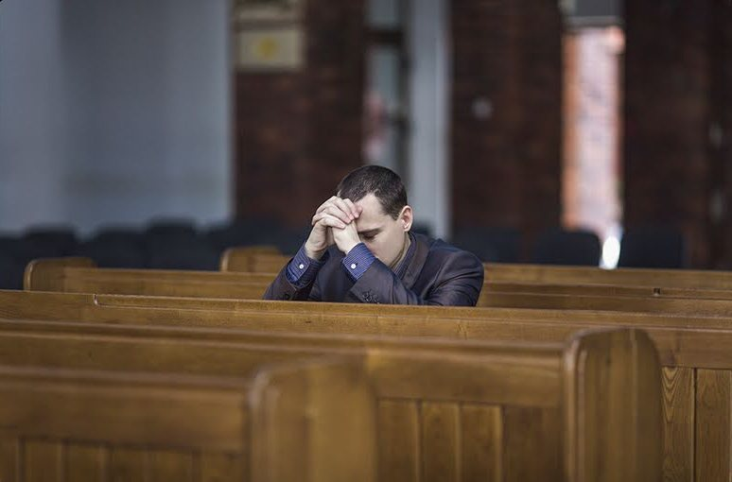
Lugares favoráveis à oração
A Igreja, casa de Deus, é um lugar próprio de oração e adoração ao Santíssimo Sacramento. Para orações pessoais, pode-se ter um Recanto de oração, ou seja, um pequeno oratório com a Sagrada Escritura, imagens de Santos e velas. Lembrando que esses artigos não têm por si só qualquer efeito salvífico, mas servem como fontes de inspiração e lembretes de nossos intercessores. em regiões onde existem mosteiros, pode-se contar com essas comunidades para a partilha das Orações das horas. Pode-se também realizar peregrinações a santuários, em busca de fontes vivas e testemunhos de fé.

Slide 13
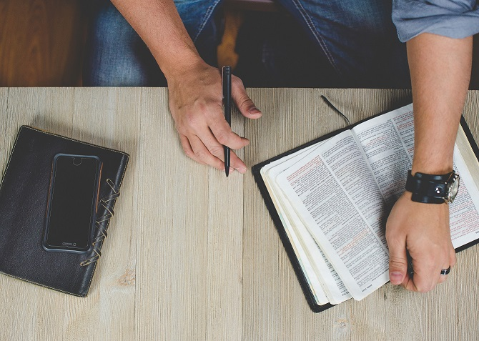
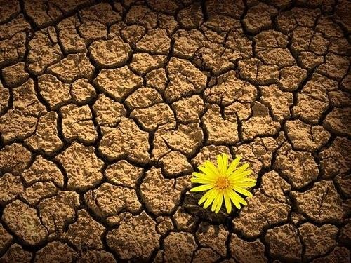
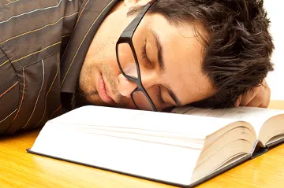
Dificuldades da oração
– A “distração” é a dificuldade habitual da nossa oração. Ela afasta da atenção a Deus e pode também revelar aquilo a que estamos apegados. O nosso coração deve então regressar humildemente ao Senhor.
– A oração é muitas vezes insidiada pela “aridez”, cuja superação, na fé, permite aderir ao Senhor, mesmo sem uma consolação sensível.
– A “acédia” é uma forma de preguiça espiritual devida ao relaxamento da vigilância e à negligência na guarda do coração.

Slide 14
Mas afinal, o que pedir em Oração?
As nossas orações precisam ser por necessidades e desejos que sejam verdadeiros, e não egoístas. Pois quando pedimos apenas pelas nossas vaidades não seremos atendidos.
“Pedis, e não recebeis, porque pedis mal, para o gastardes em vossos deleites.” Tiago 4, 3.
O que pedimos precisa estar segundo o coração de Deus. Pois as nossas vontades são pecaminosas, e nem sempre o que pedimos é para o nosso bem.
“E esta é a confiança que temos nele, que, se pedirmos alguma coisa, segundo a sua vontade, ele nos ouve.” 1 João 5, 14
Precisamos saber pedir para que possamos receber. A oração é a forma como podemos nos conectar com Deus, e quando necessitamos de algo, precisamos pedir a Ele.
"Peçam e vos será dado; buscai e achareis, batei e vos será aberto" Mateus 7, 7.
É necessário que de forma constante estejamos em oração, pois assim estaremos em todo o tempo em contato com Deus.

Slide 15


Mas eu ainda não sei orar. Não sei como conversar com Deus. E agora?

Slide 16
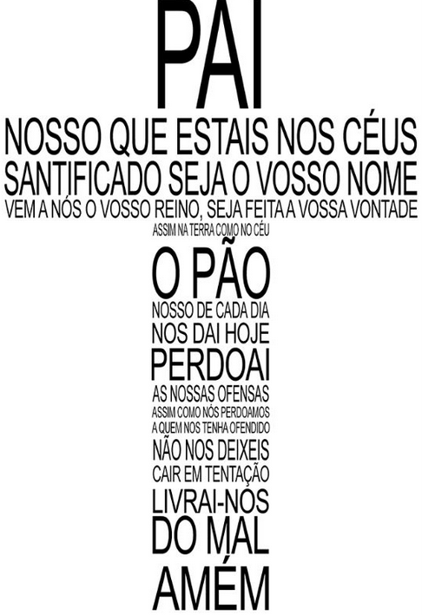
A ORAÇÃO DO PAI NOSSO
Mt 6, 7-13

Slide 17
A ORAÇÃO DO PAI NOSSO
Santo Agostinho:
Percorrei todas as orações que se encontram nas Escrituras, e eu não creio que possais encontrar nelas algo que não esteja incluído na Oração do Senhor.

Slide 18
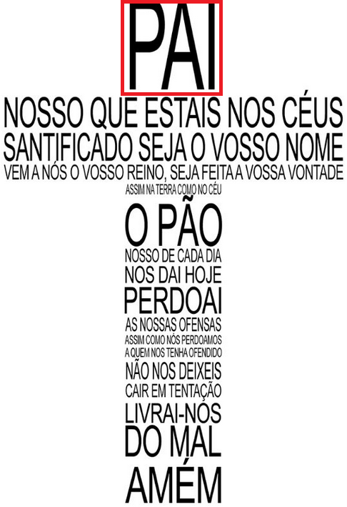
A ORAÇÃO DO PAI NOSSO
A primeira palavra da Oração do Senhor é em si uma bênção de adoração, pois reconhecemos o papel de Deus como criador, Senhor do universo. A ele rendemos graças por nos ter concedido crer nele. Quando chamamos a Deus de pai, também estamos nos declarando desejo de conversão, porque devemos nos comportar como filhos de Deus.

Slide 19
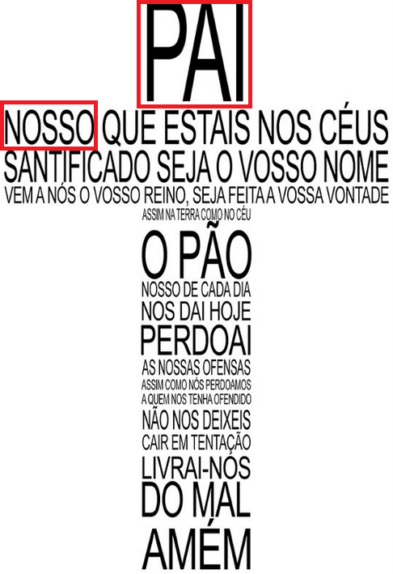
A ORAÇÃO DO PAI NOSSO
“Nosso”, nesse caso, não expressa propriedade, e sim uma relação de que esse Deus é o Deus de todo o seu povo. Quando rezamos ao Pai, rezamos igualmente ao Filho e ao Espírito Santo, pois são um Deus Uno e Trino. O “nosso” também denota que não excluímos ninguém dessa oração. Rezamos juntos e em prol de todos os filhos de Deus, daqueles que O conhecem, daqueles que O desconhecem e até mesmo daqueles que ainda O rejeitam, mas podem se converter.

Slide 20
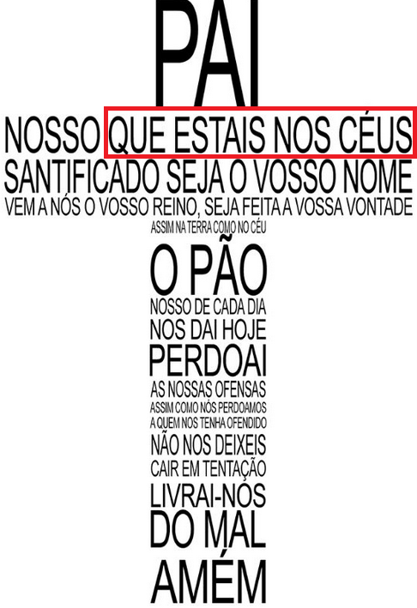
A ORAÇÃO DO PAI NOSSO
Céu aqui não representa um lugar físico, mas sim a maneira de ser do Pai. Ele é três vezes Santo, habita o coração dos justos e aqueles que trazem a imagem do mundo celeste. Quando professamos "Pai nosso, que estais nos céus", afirmamos que o destino dos fiéis em Cristo é a presença de Deus, a casa do Pai.

Slide 21
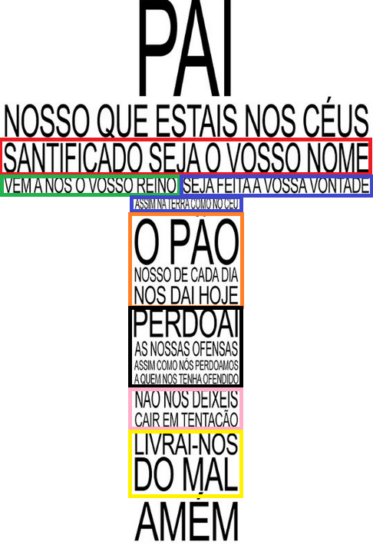
A ORAÇÃO DO PAI NOSSO
OS SETE PEDIDOS
Após nos colocarmos na presença de Deus, o Espírito faz brotar de nossos corações sete pedidos. Os três primeiros nos atraem para a glória do Pai, são pedidos pelas coisas eternas. Os quatro restantes são pedidos pelas coisas transitórias, importantes para que passemos pelo nosso caminho de santificação.

Slide 22
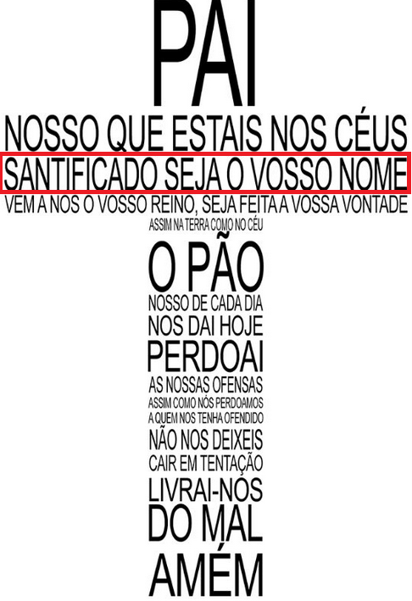
A ORAÇÃO DO PAI NOSSO
OS SETE PEDIDOS
1) Santificado seja vosso Nome
Não estamos santificando Deus aqui, e sim reconhecendo que seu Nome é Santo. Ao fazer esse reconhecimento, como filhos de Deus, pedimos em nós o mesmo espírito de santidade, para que possamos ser testemunhos vivos do Senhor. Rezamos para merecer ter em nossas almas a santidade.

Slide 23
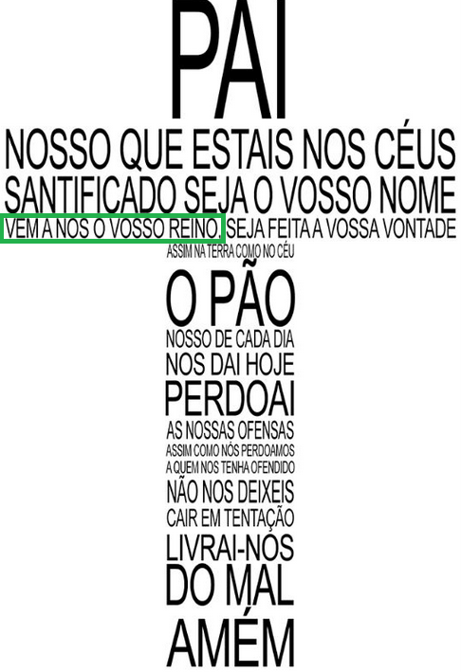
A ORAÇÃO DO PAI NOSSO
OS SETE PEDIDOS
2) Venha a nós o vosso Reino
Pedimos a Deus a vinda do Reino de Deus, o que significa pedir que o Espírito Santo nos inspire e nos leve a buscar santificar todas as coisas, levando à plenitude de sua obra. Para conseguir realizar a Obra de Deus, precisamos de um coração puro, o que também vem como um pedido associado.

Slide 24
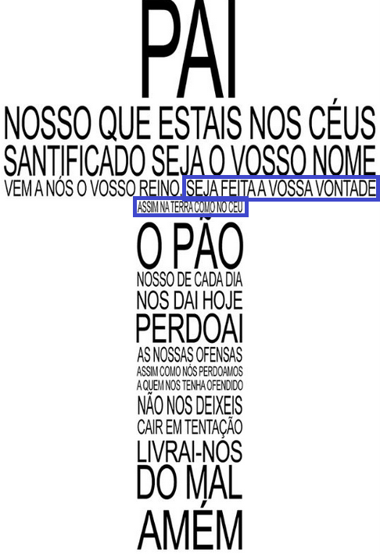
A ORAÇÃO DO PAI NOSSO
OS SETE PEDIDOS
3) Seja feita a vossa vontade assim na terra como no céu
Que possamos amar-nos uns aos outros, como ele nos amou, e que possamos amá-lo sobre todas as coisas, para que possamos levar a todos o conhecimento da Verdade e a vida eterna.

Slide 25
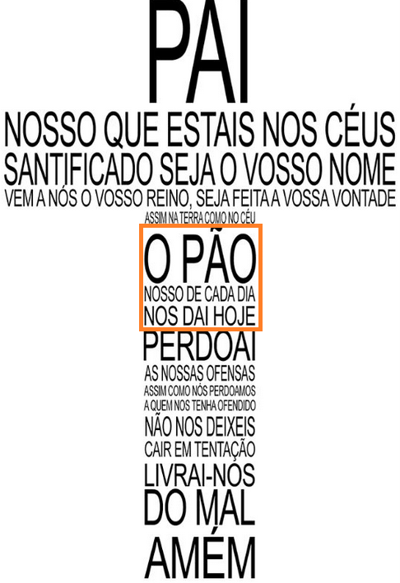
A ORAÇÃO DO PAI NOSSO
OS SETE PEDIDOS
4) O pão nosso de cada dia nos dai hoje
Pedimos ao Pai por alimento, não apenas material, mas espiritual. Tudo o que recebemos é por graça de Deus, e devemos pedir apenas o necessário para a vida, sem apego ou ambição ("nos dai hoje"). O que temos em excesso, devemos obrigatoriamente partilhar com os mais necessitados, para que todos tenham o pão.

Slide 26
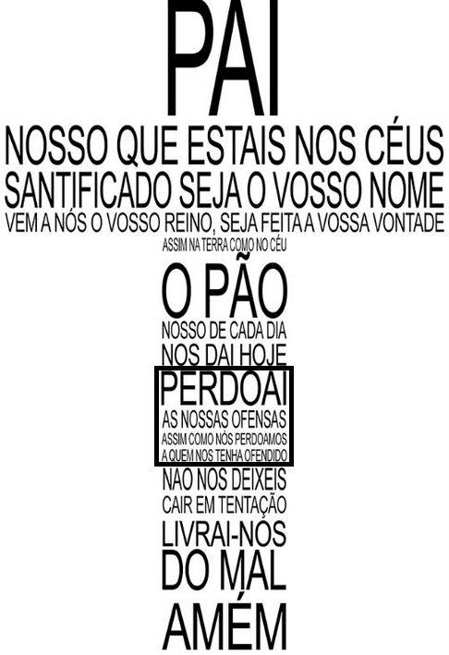
A ORAÇÃO DO PAI NOSSO
OS SETE PEDIDOS
5) Perdoai-nos as nossas ofensas, assim como nós perdoamos aos que nos tem ofendido
Esse pedido vem acompanhado de uma promessa. Pedimos a remissão dos nossos pecados, e nos comprometemos a perdoar a todos os nossos irmãos. Se somos todos filhos de Deus, não podemos amar a Deus de fato se não amamos a todos. Não podemos pedir a Deus algo que não estamos dispostos a tentar. O coração que se entrega ao Espírito Santo transforma a ferida em compaixão e a ofensa em intercessão. Temos que perdoar, se queremos ser perdoados (Mt 6, 14-15 e Mt 5, 44-45).

Slide 27
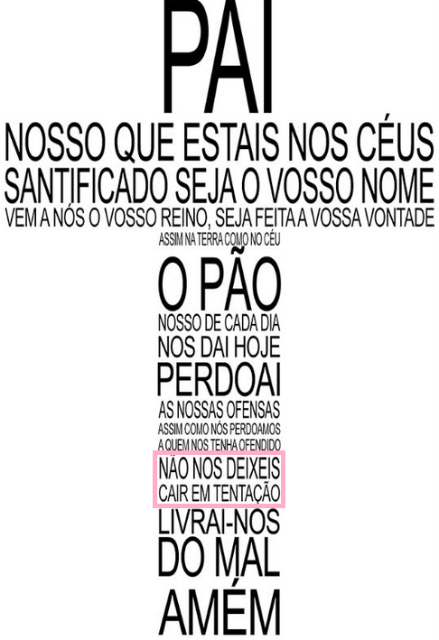
A ORAÇÃO DO PAI NOSSO
OS SETE PEDIDOS
6) Não nos deixeis cair em tentação
Pedimos a proteção de Deus, a inspiração do Espírito Santo e o discernimento divino para combater o pecado. A tentação é fonte de fortalecimento espiritual. Não pedimos para não ser tentados, e sim para que não cedamos à tentação.
Trata-se de pedir que Ele nos livre da tentação que seja demasiadamente forte para nossas forças, pedindo Sua fortaleza para vencermos qualquer tentação.

Slide 28
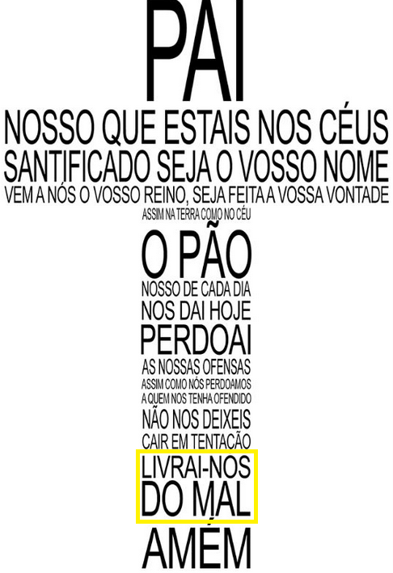
A ORAÇÃO DO PAI NOSSO
OS SETE PEDIDOS
07) Livrai-nos do mal
Pedimos a nós e a todos os nossos irmãos a libertação dos males e proclamamos a vitória de Cristo sobre Satanás.
Pedimos a proteção do mal físico, na medida em que for Sua vontade, mas especialmente do mal espiritual.

Slide 29
LEITURAS DE RELEVÂNCIA
Tiago 5, 17-18
João 14, 13-14
Tiago 5, 16
Mateus 21, 21-22
Mateus 7, 7
FIM

